Slide 1
第十章 无监督学习与聚类
Notes:
3学时

Slide 2
10.0 监督学习与无监督学习
监督学习与无监督学习的最大区别在于训练样本是否有类别标号，无类别标号的称为无监督学习；
监督学习与无监督学习也被称为有教师学习与无教师学习。

Slide 3
10.1 混合密度及可辨识性
从理论上讲，聚类分析可以看作是一个混合密度的估计问题：
所有样本都来自于c种类别，c已知；
每种类别的先验概率 未知；
类条件概率的数学形式已知 ，但参数 未知；
样本类别未被标记。

Slide 4
混合密度
样本可以看作是按如下方式产生的：先以概率 决定其所属类别 ，然后根据概率密度 生成一个具体的样本x。
因此x样本的产生概率为：

Slide 5
可辨识性
不可辨识：如果无论样本的数目有多少，都不存在唯一的解 ，则称密度 是不可辨识的；
完全不可辨识：如果参数 的任何部分都无法求出，则称为完全不可辨识；
大多数的混合密度是可以辨识的，但也存在某些混合密度是无法辨识的。

Slide 6
完全不可辨识
假设样本x的概率是由两个0-1分布混合而成，两个分布的先验概率相等，参数分别为 则混合概率为：
即使可以统计出 ， 也无法求解出参数 。

Slide 7
部分不可辨识
假设样本x的概率密度是两个均匀分布的混合：
如果训练样本是0-1之间的均匀分布：
则对任意的0<t<1，只要：
Notes:
s1,t2可辨识
t1,s2不可辨识

Slide 8
10.2 聚类准则函数
类别数 c = 2

Slide 9
误差平方和准则
将样本分成c个子集D₁, …, D_{c}，n_{i}为第i个子集的样本数，m_{i}为样本均值：
误差平方和准则：

Slide 10
散布矩阵
类内散布矩阵：
类间散布矩阵：
总体散布矩阵：

Slide 11
散布准则
基于行列式的散布准则：
基于不变量的散布准则：

Slide 12
准则函数的优化
穷举法优化：聚类准则函数的优化是组合最优问题，是一个NP难题，将n个样本分到c个类别有c^{n}/c!种分法，穷举计算是不现实的，只能寻找次优方法解决；
迭代最优化：随机设置初始聚类，计算将样本x从D_{i}聚类移到D_{j}聚类是否能够使准则函数减小，减小则做此修改，否则不修改。
Notes:
N=100, c=5, 组合数超过10⁶⁷

Slide 13
10.3 k-均值聚类
begin initialize 样本数n，聚类数c，初始聚类中心m₁, …, m_{c}；
do 按照最近邻m_{i}分类n个样本；
重新计算聚类中心m₁, …, m_{c}；
until m_{i}不再改变；
return m₁, …, m_{c};
end

Slide 14
k-均值聚类的特点
k-均值算法可以看作是对平方误差准则函数的贪心搜索算法；
聚类结果受初始聚类中心的选择影响很大，不同的初始聚类中心会导致不同的聚类结果。

Slide 15
模糊k-均值聚类
k-均值算法的每一步迭代中，每一个样本都被认为完全属于某一个类别。作为改进版本，可以引入模糊的概念，假定每个样本以某种隶属度函数属于某个类别；
样本x对第i个聚类的隶属度可以定义为：
其中m_{i}为第i个聚类的均值，b>1为控制不同类别混合程度的自由参数。

Slide 16
模糊k-均值聚类算法
begin initialize n, c, b, m₁, …, m_{c};
do 计算n个样本对c个类别的隶属度：
重新计算各个聚类的均值m₁, …, m_{c};
until m₁, …, m_{c}变化很小；
return m₁, …, m_{c}。

Slide 17
10.4 层次聚类
begin initialize c, c’←n, D_{i}←{x_{i}}, i=1,…,n;
do c’←c’-1
求最接近的聚类，如D_{i}和D_{j}；
合并D_{i}和D_{j}；
until c’=c;
return c个聚类;
end

Slide 18
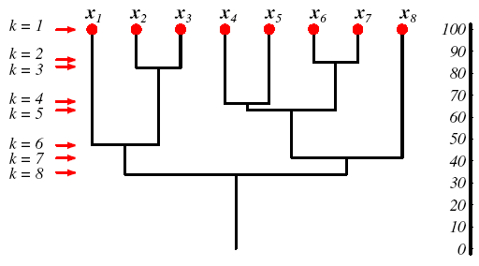
层次聚类的树图
相似度标尺

Slide 19
层次聚类的特点
层次聚类不用初始化聚类中心，因此聚类结果不受初始聚类中心的影响；
需要定义类别之间的相似性度量；
当样本数比较多时，算法的计算量比较大（算法第3步）。
聚类结果同样是对平方误差准则函数的贪心优化结果。
Notes:
可以引入一定的结束合并准则，实现不设定最终聚类数c的算法。

Slide 20
Hausdorff距离
最大距离：
最小距离：
平均距离：
中心距离：

Slide 21
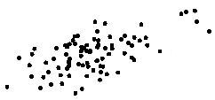
聚类算法存在的问题（一）
准则函数的选择
平方误差准则J_{e}比较小
平方误差准则J_{e}比较大

Slide 22
聚类算法存在的问题（二）
特征量纲的影响（缩放坐标轴）

Slide 23
10.5 竞争学习
Hebb假设：如果一条突触两侧的神经元同时被激活，则该突触的强度将会增大；
Hebb学习规则：第i个神经元与第j个神经元之间的连接w_{ij}，第i个神经元向第j个神经元的输出为p，第j个神经元的输出为a，则：
其中η为学习率。

Slide 24
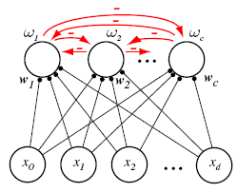
竞争网络
样本的特征维数为d，输入层神经元数d+1，输入样本须归一化到单位长度；
输出层对应c个类别；
输出层神经元之间有侧向抑制连接，对于每一个输入样本，只有一个竞争层神经元被激活(称为胜元，输出1)，其它神经元被抑制(输出0)。
竞争层
输入层
Notes:
胜者全取

Slide 25
竞争学习
begin initialize 学习率η, 训练样本数n, 类别数c, 迭代次数k，初始权值w₁, …, w_{c};
归一化所有训练样本和权值；
do 随机选取一个x
计算胜元：
权值修正：
权值归一化：
until 在k次重复中w无显著改变；
return w₁, …, w_{c}

Slide 26
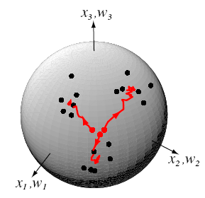
竞争学习过程
Notes:
当类别数c未知时，可以采用自适应共振网络，ART

Slide 27
10.6 自组织特征映射
自组织特征映射也称为Kohonen网络(SOFM, Self-Organizing Feature Map)；
SOFM采用的仍然是竞争学习规则，与竞争网络不同的是竞争网络每次只对一个胜元的权值进行调整，而SOFM则对以胜元为中心的一个邻域内的神经元均进行调整；
经过学习后的网络会具有空间拓扑有序性。

Slide 28
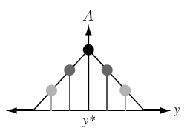
1维SOFM
竞争层
网络拓扑结构
输入层
窗函数

Slide 29
2维SOFM
网络拓扑结构
窗函数
竞争层
y*
输入层

Slide 30
SOFM学习算法
begin initialize 网络拓扑结构，权值，邻域Λ(0)，迭代次数T，学习率η(0)，t←0；
归一化所有训练样本和权值；
do 随机选择样本x；
计算胜元y*：
调整权值：
权值归一化：
t←t+1；
until t=T
其中Λ(t)逐渐缩小范围，η(t)逐渐减小。

Slide 31
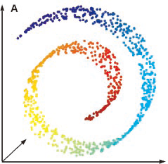
SOFM和降维

Slide 32
10.6 谱聚类
谱聚类是一种新的聚类分析方法
谱聚类通过求取矩阵的特征值和特征矢量实现聚类。
令：{x₁, …, x_{n}} 为样本集合，w_{ij}为样本之间的相似度：
相似矩阵W，Laplacian矩阵L：

Slide 33
谱聚类算法
计算相似矩阵W；
计算Laplacian矩阵L；
计算L的前k个(最小)特征矢量u₁,…,u_{k};
用u₁,…,u_{k}作为列矢量构造矩阵U；
y₁,…,y_{n}为U的行矢量，用K均值算法将其聚成k个类别。

Slide 34
例10.1
将19个样本分成2个聚类。
x₁=(0,0)^{t}, x₂=(1,0)^{t}, x₃=(0,1)^{t}, x₄= (1,1)^{t},
x₅=(2,1)^{t}, x₆=(1,2)^{t}, x₇=(2,2)^{t}, x₈=(3,2)^{t},
x₉=(6,6)^{t}, x₁₀=(7,6)^{t}, x₁₁=(8,6)^{t}, x₁₂= (7,7)^{t},
x₁₃=(8,7)^{t}, x₁₄=(9,7)^{t}, x₁₅=(7,8)^{t}, x₁₆=(8,8)^{t},
x₁₇=(9,8)^{t}, x₁₈=(8,9)^{t}, x₁₉=(9,9)^{t}

Slide 35
特征值 特征值前2个特征值对应特征矢量
0.0000
0.0682
4.3510
5.1267
5.4904
5.9142
5.9461
6.3080
6.4175
6.4826
6.7696
6.9957
7.3704
7.6983
7.7789
7.9342
8.3716
8.6444
8.8704
-0.2294 | +0.2740
-0.2294 | +0.2728
-0.2294 | +0.2731
-0.2294 | +0.2715
-0.2294 | +0.2694
-0.2294 | +0.2699
-0.2294 | +0.2655
-0.2294 | +0.2553
-0.2294 | -0.1838
-0.2294 | -0.1920
-0.2294 | -0.1954
-0.2294 | -0.1953
-0.2294 | -0.1968
-0.2294 | -0.1978
-0.2294 | -0.1969
-0.2294 | -0.1977
-0.2294 | -0.1984
-0.2294 | -0.1985
-0.2294 | -0.1991

Slide 36
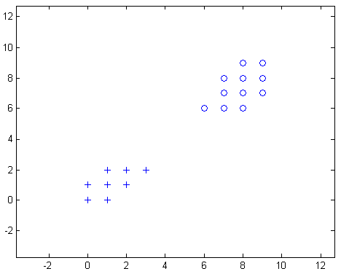
聚类结果

Slide 37
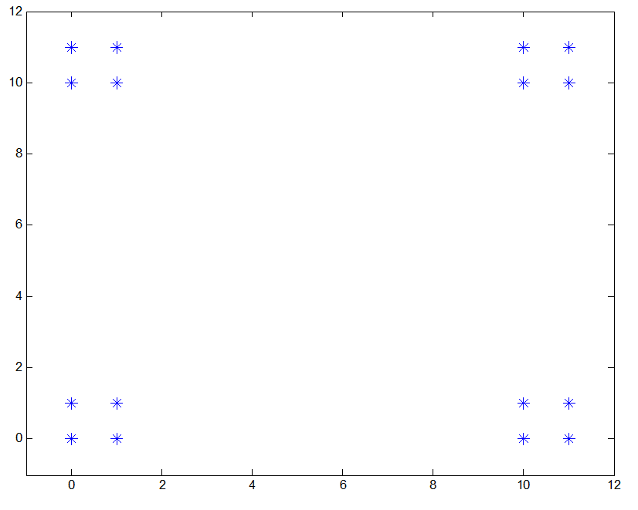
例10.2
多类别聚类
(0,0), (0,1), (1, 0), (1,1), (0,10), (0,11), (1, 10), (1,11), (10,0), (10,1), (11, 0), (11,1), (10,10), (10,11), (11, 10), (11,11)
Notes:
E102.m，Matlab演示的是在原空间中权值的修正过程。

Slide 38
特征值： 最大4个特征值对应的特征矢量：
0.0000
0.0008
0.0008
0.0015
3.4477
3.4477
3.4477
3.4477
3.4481
3.4481
3.4481
3.4481
3.6201
3.6201
3.6201
3.6201
-0.2500 | +0.0431 | +0.3510 | +0.2501
-0.2500 | +0.0432 | +0.3509 | +0.2500
-0.2500 | +0.0431 | +0.3509 | +0.2500
-0.2500 | +0.0431 | +0.3509 | +0.2499
-0.2500 | +0.3509 | -0.0431 | -0.2500
-0.2500 | +0.3510 | -0.0431 | -0.2501
-0.2500 | +0.3509 | -0.0431 | -0.2499
-0.2500 | +0.3509 | -0.0432 | -0.2500
-0.2500 | -0.3509 | +0.0432 | -0.2500
-0.2500 | -0.3509 | +0.0431 | -0.2499
-0.2500 | -0.3510 | +0.0431 | -0.2501
-0.2500 | -0.3509 | +0.0431 | -0.2500
-0.2500 | -0.0431 | -0.3509 | +0.2499
-0.2500 | -0.0431 | -0.3509 | +0.2500
-0.2500 | -0.0432 | -0.3509 | +0.2500
-0.2500 | -0.0431 | -0.3510 | +0.2501

Slide 39
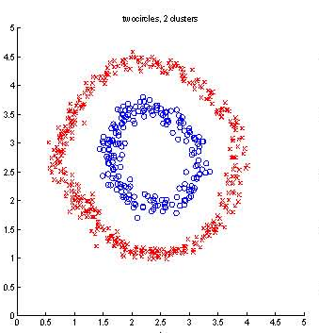
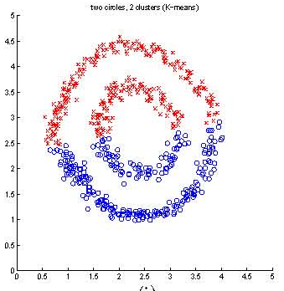
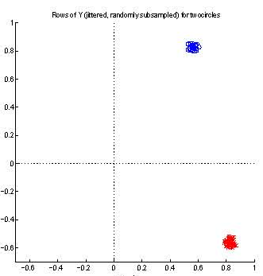
原样本分布 K均值聚类 特征矢量矩阵的行矢量

